Slide 1
Hochsprachen-Programmierung
Jan Kellermann, Rune Bödeker,
Ilka Bode, Bennet Schulze

Slide 2
Aufbau des Testats
Rollen- und Aufgabenverteilung
Bearbeitung des 1. Testats
Bearbeitung des 2. Testats
Umsetzung der Kritik und Tipps
Resumé
Ergebnisse

Slide 3
Rollen- und Aufgabenverteilung
Rollen sich selbst entwickeln lassen
kamen mit der Zeit auf uns zu
gestärkte Teamfähigkeit

Slide 4
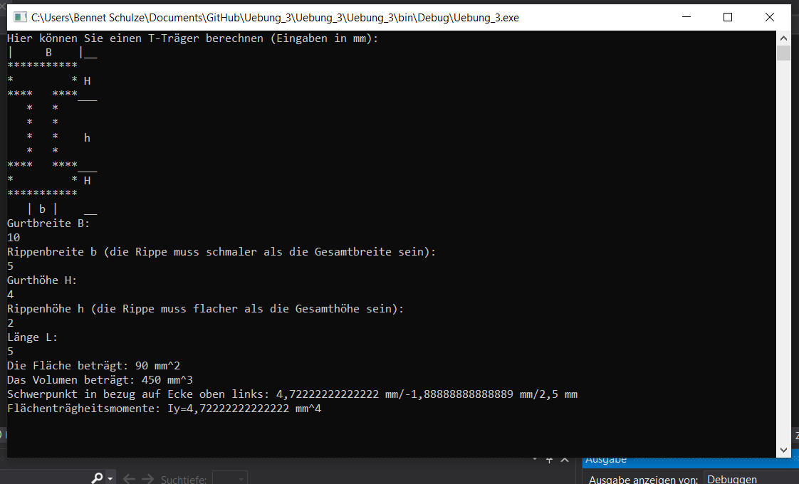
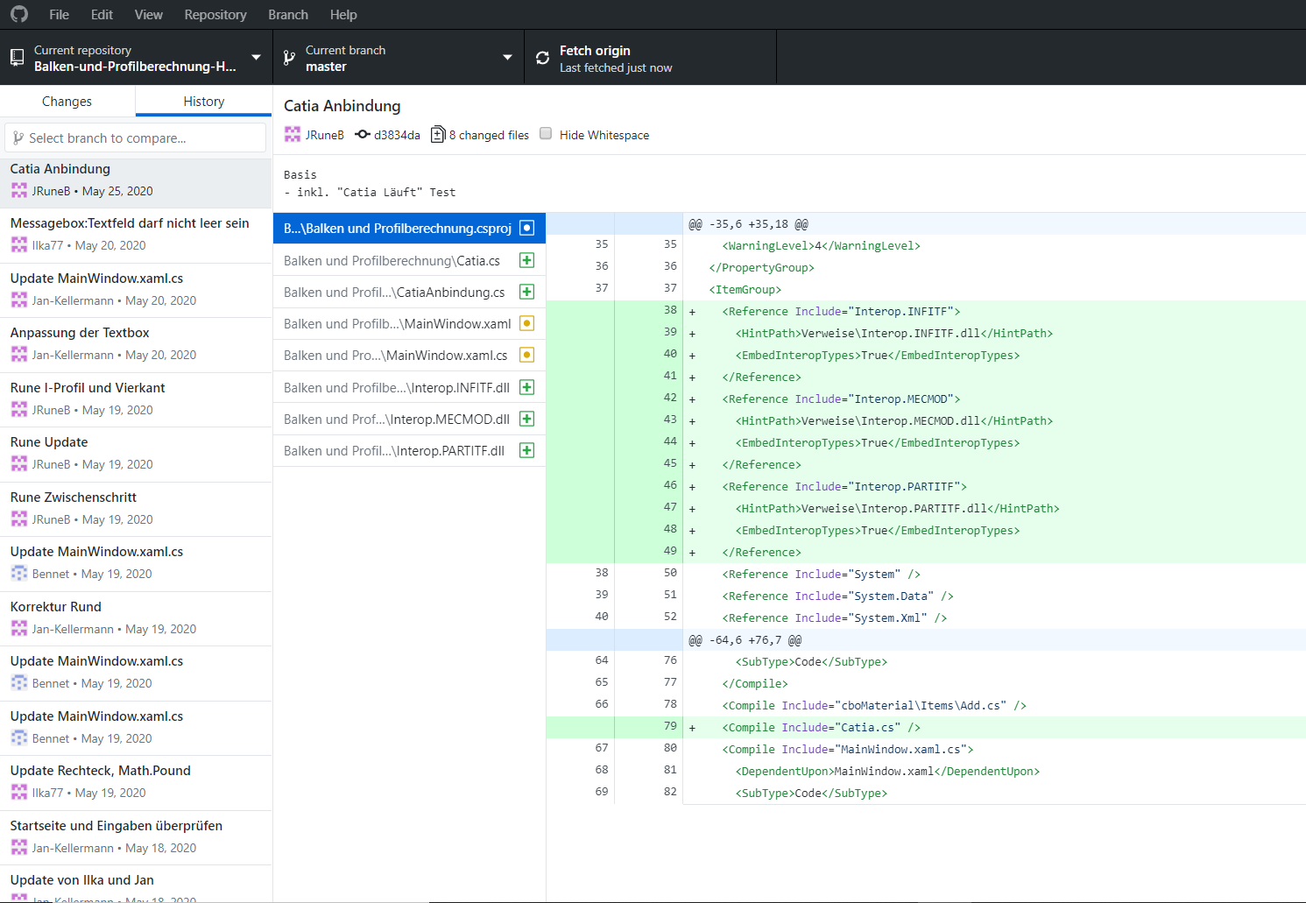
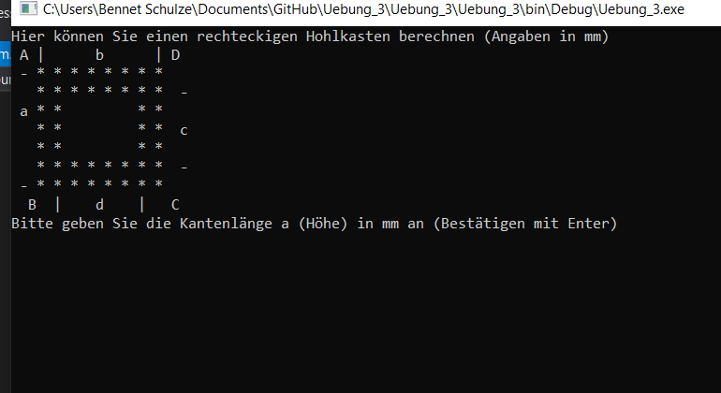
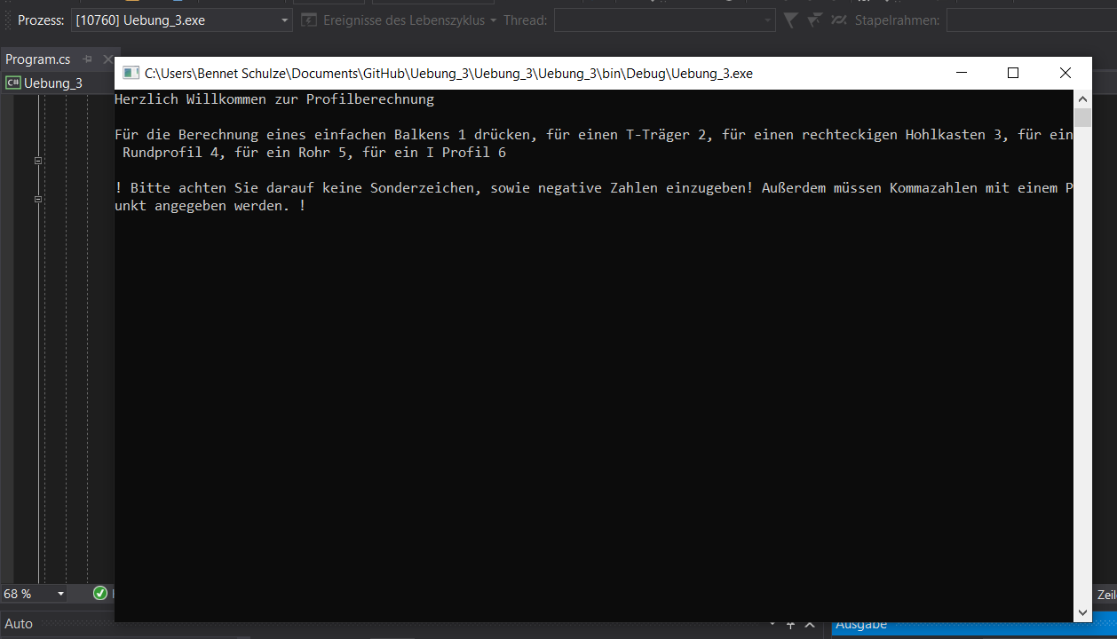
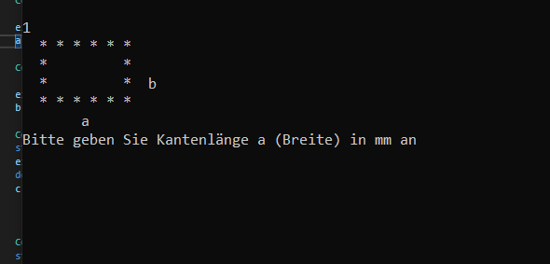
1. Testat
Einlesen in die Programme
Gegenseitiges Helfen
Gute Absprache
Visueller Faktor im Fokus

Slide 5
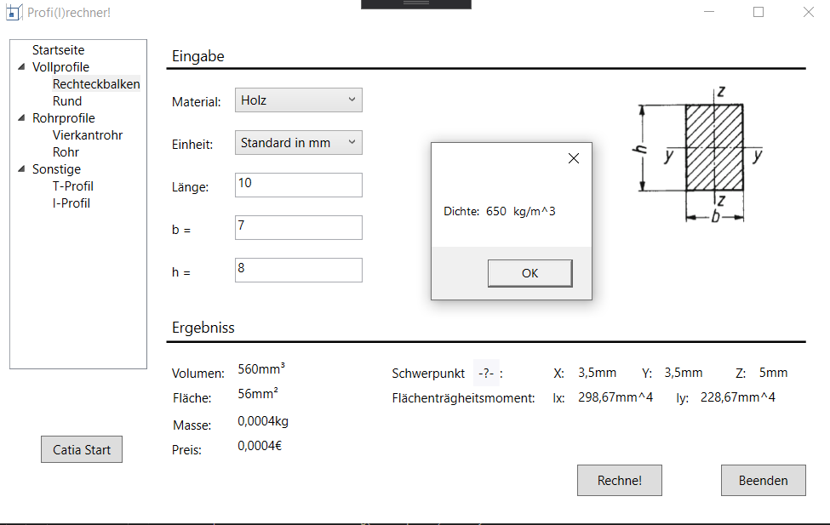
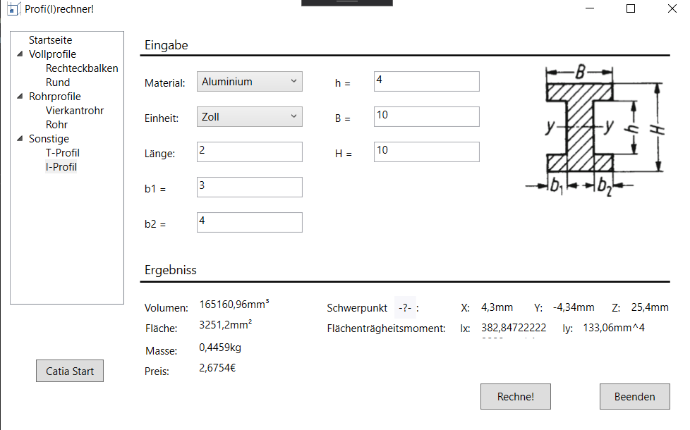
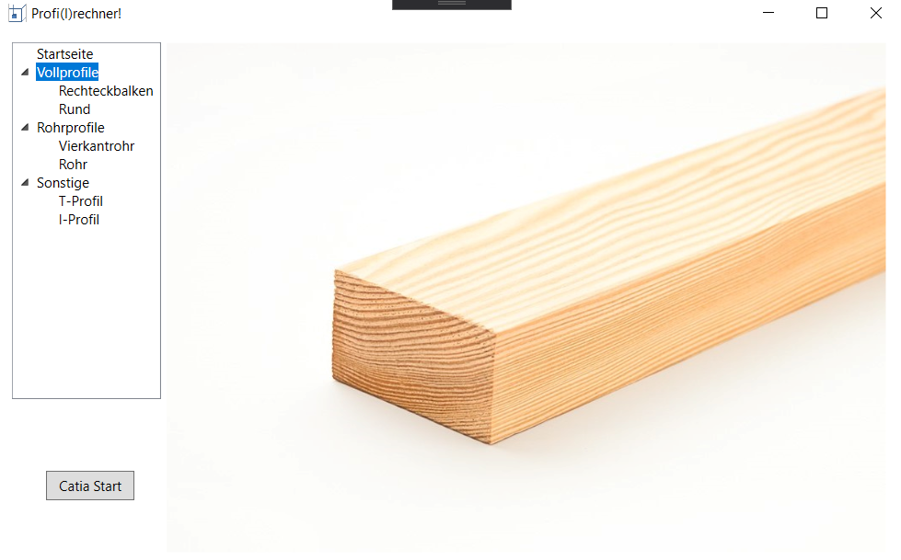
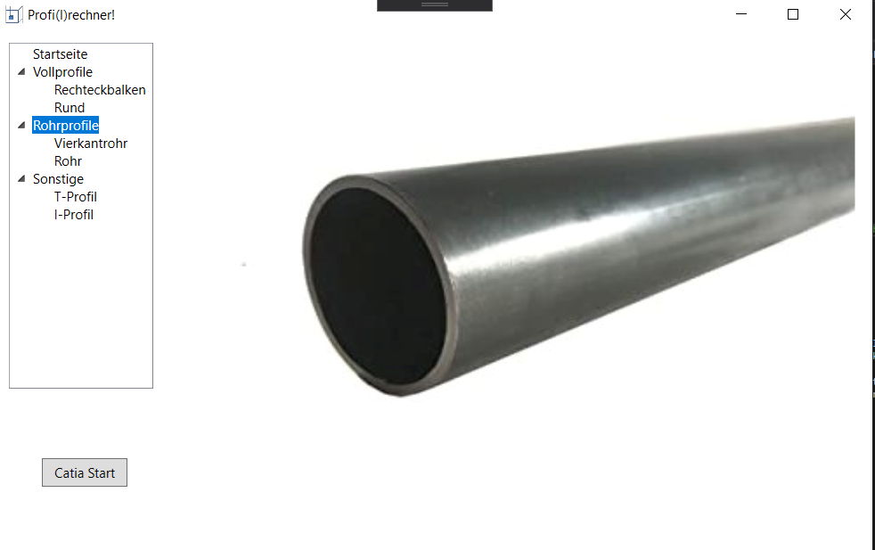
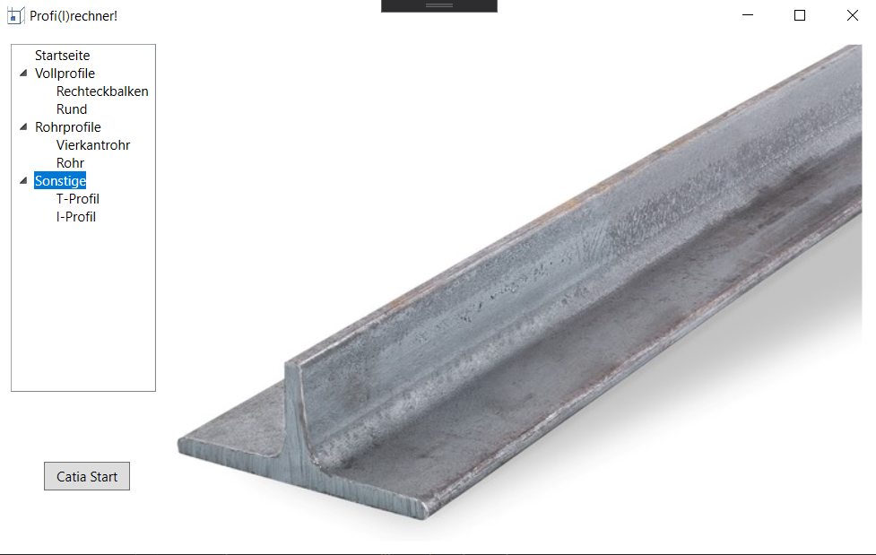
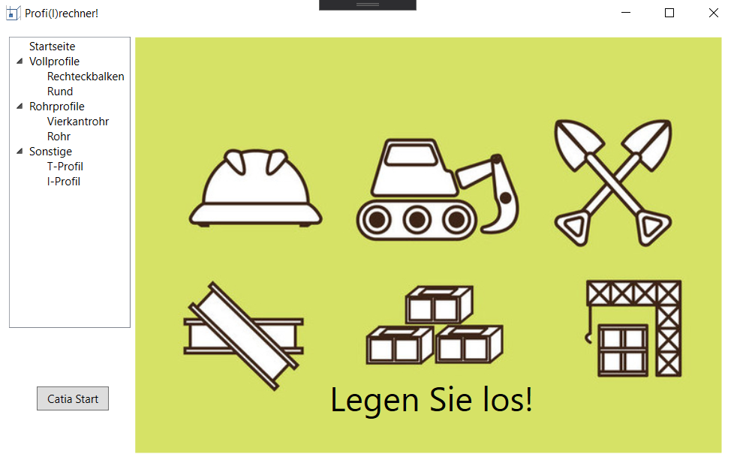
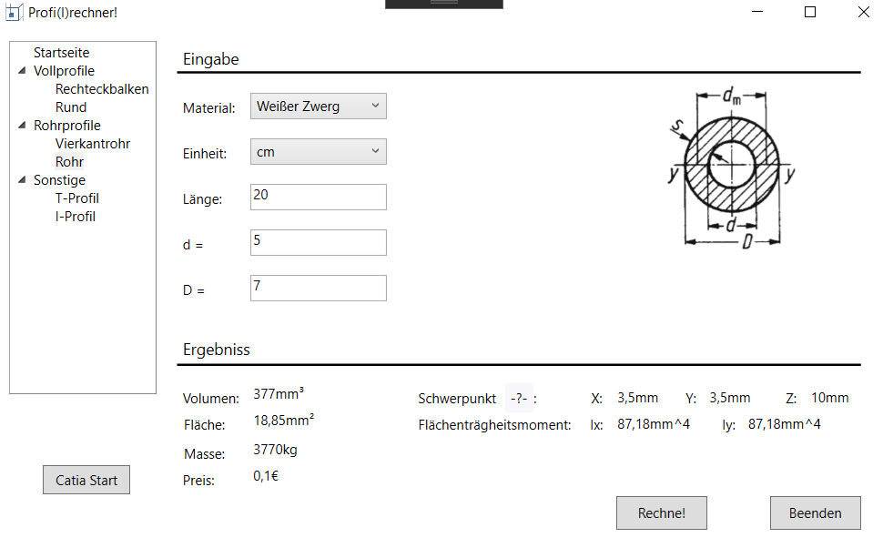
2. Testat
neue Herausforderungen
Effektive Lösung durch gute Absprache und Planung
Visuell und Anschaulich

Slide 6
Umsetzung der Kritik und Tipps
Scrum-Meetings nach jedem Testat
nach wünschen des Kunden gestalten
Kundenzufriedenheit hat oberste Priorität

Slide 7
Resumé
gute Kommunikation und Planung
gegenseitige Ergänzung
angenehmes Gruppenklima
interessanter und lehrreicher Kurs!

Slide 8
Nun zu unserem Ergebnis ☺

